Slide 1
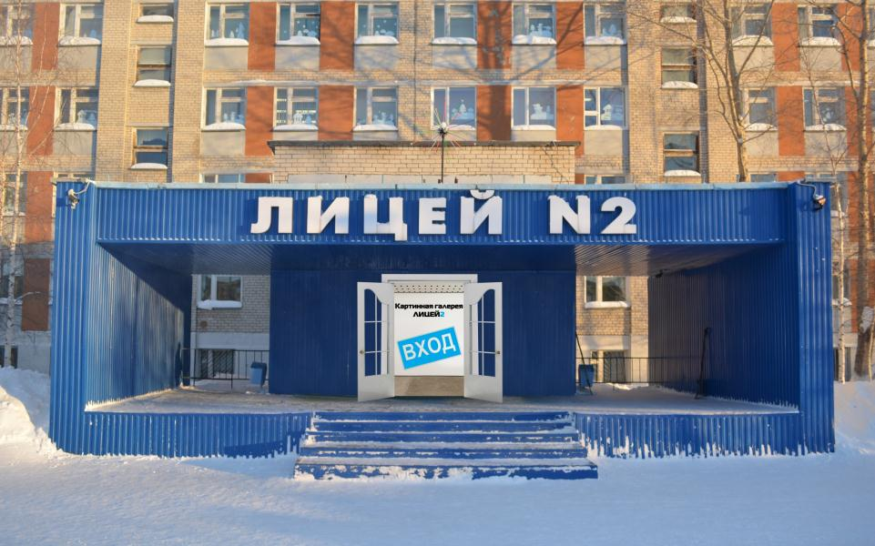
май 2015 г.
Автор: Майоров Алексей, 11А класс

Slide 2
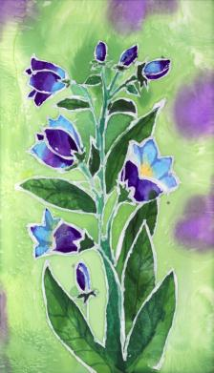
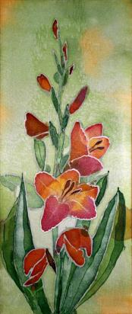
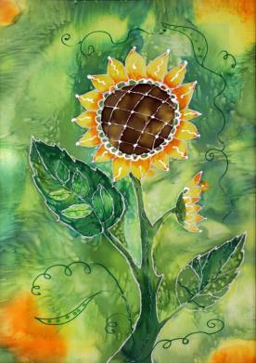

Slide 3
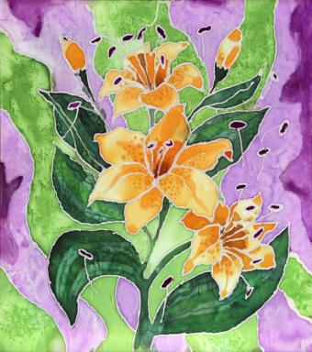
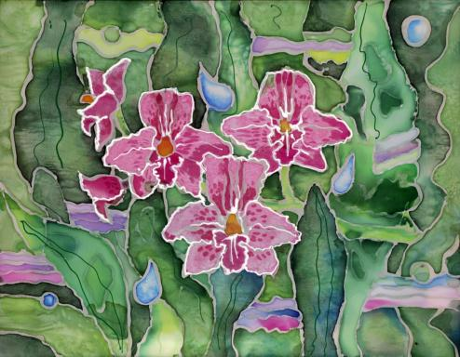

Slide 4
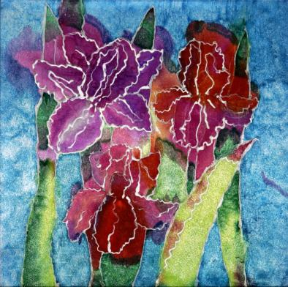
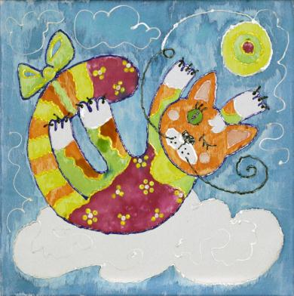

Slide 5
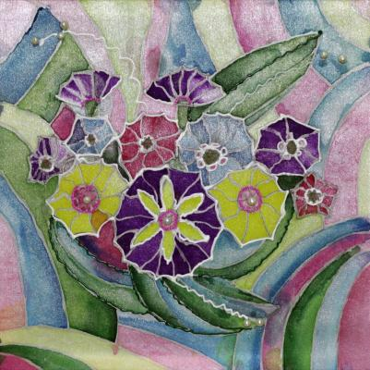
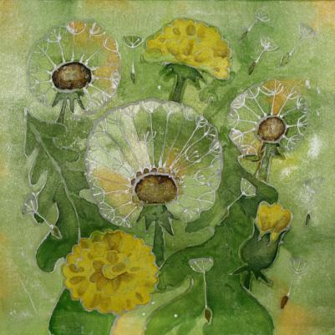

Slide 6
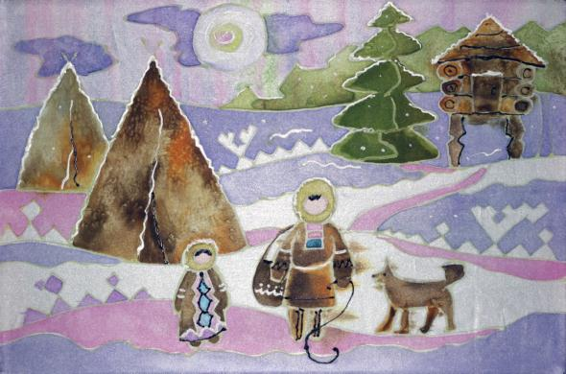

Slide 7
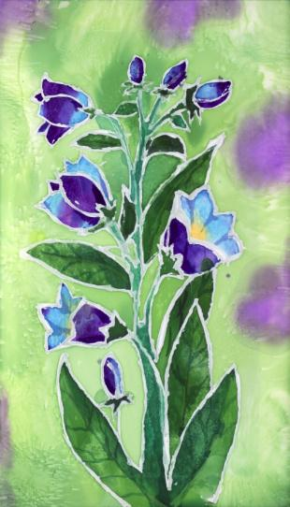
«Колокольчики»
Автор: Гатаулина Вероника (10 лет)

Slide 8
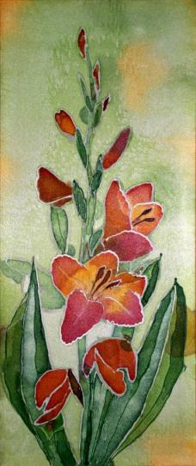
«Гладиолусы»
Автор: Дуйсеналиева Лейсан (10 лет)

Slide 9
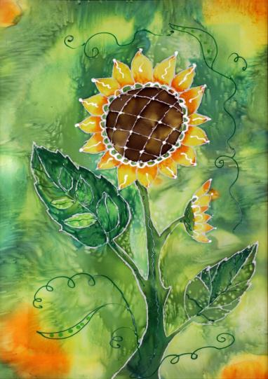
«Подсолнух»
Автор: Султанова Элина (10 лет)

Slide 10
«Тигровые лилии»
Автор: Наговицына Елизавета(10 лет)

Slide 11
«Орхидеи»
Автор: Стакельскас
Ян (10 лет)

Slide 12
«Ирисы»
Автор: Белозёрова Александра (10 лет)

Slide 13
«Сон серой кошки»
Автор: Наговицына Елизавета (10 лет)

Slide 14
«Цветочная композиция»
Автор: Кудряшова
Ксения (10 лет)

Slide 15
«Одуванчики»
Автор: Мельник
Владислава (10 лет)

Slide 16
«Золотая Югра»
Автор: Наговицына Елизавета (10 лет)

Slide 17
Над оцифровкой картин
и созданием презентации
в поте лица трудился
ученик 11А класса
МБОУ «Лицей № 2»
Майоров Алексей

